Slide 1
웹 어플리케이션
유튜브 주소 : https://youtu.be/8UX0mhgSfZ8

Slide 2
웹 어플리케이션 개요 및 핵심 기술
웹 프레임워크, 클라우드 서버
웹 어플리케이션 예시 및 시연

Slide 3
웹 어플리케이션 개요
웹 어플리케이션 구성 요소
웹 브라우저(클라이언트)
Request / Response 전송, HTML, CSS 출력
E.g. 파이어폭스, 크롬, 마이크로소프트 엣지, 오페라, 웨일 등
웹 서버
동적인 정보를 처리해 정적인 정보를 제공
E.g. 아파치 톰캣, JBoss, WebLogic, JEUS 등
웹 애플리케이션 서버(WAS)
클라이언트로부터 들어온 요청을 처리
응답을 HTML에 담아 브라우저로 전송
데이터베이스
데이터 구조 정의, 데이터 CRUD, 대부분 WAS와 직접 통신
E.g. 오라클, MySql, MongoDB, Redis, MariaDB 등

Slide 4
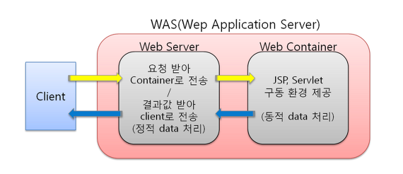
웹 어플리케이션 개요
웹 서버와 WAS의 차이점
웹 서버 – 네트워크망에 종속X
작성된 html페이지 등을 웹서비스 해주는 역할
이미지, 단순 html파일 등 정적인 데이터를 처리
WAS – 웹 서버 + 웹 컨테이너
Asp, php, jsp 등 개발 언어를 읽고 처리
프로그램 실행 환경과 DB 접속 기능 제공
동적인 데이터를 처리하는 서버
웹 서비스 플랫폼으로서의 역할

Slide 5
웹 어플리케이션 핵심 기술
API - Application Programming Interface
응용 프로그램에서 기능을 사용하거나 데이터를 주고 받기 위한 기능
API 구성 요소
요청정보(요청 URL, 요청 방식(GET/POST…))
서버가 제공할 기능(회원 데이터 조회, 게시판 생성 등)
응답데이터(어떤 key로 데이터를 줄지?)
E.g. return render_template('main.html', data=results)
E.g. 은행에서 돈을 인출한다고 할 때
고객 - 클라이언트, 은행 – 서버, 창구 – API
고객은 정해진 창구를 통해 은행에 인출을 요청함

Slide 6
웹 어플리케이션 핵심 기술
클라이언트 – 서버 간 통신 방식
GET 방식
통상적으로 데이터 조회(Read)를 요청할 때 사용
데이터 전달 형식 – URL 뒤에 물음표를 붙여 key=value로 전달
E.g. google.com?pass=한성대
데이터를 헤더에 포함하여 전송 - URL에 데이터가 노출되어 보안에 취약
POST 방식
통상적으로 데이터 생성, 변경, 삭제 요청할 때 사용
E.g. 회원가입, 회원탈퇴, 비밀번호 수정
데이터 전달 형식 – HTML body(보이지 않음)에 key:value 형태로 담아서 전달
URL에 변수(데이터)를 노출하지 않고 요청
GET 방식보단 기본 보안이 갖춰져있음

Slide 7
웹 어플리케이션 핵심 기술
Ajax – Asynchonous Javascript And Xml(비동기식 JS와 xml)
JS 라이브러리 중 하나임
JS를 이용해 클라이언트-서버간 XML 데이터(혹은 JSON)를 주고 받는 기술
Ajax로 주로 하는 작업
웹 페이지 새로고침 없이 서버에 요청(Request) -> 비동기 서버 통신 방식
웹 페이지의 속도 향상
서버로부터 데이터를 받고 작업을 수행
임포트 – JQuery 이용
JQuery – JS를 편하게 쓸 수 있게 해주는 일종의 라이브러리
<script src="https://ajax.googleapis.com/ajax/libs/jquery/3.5.1/jquery.min.js"></script>

Slide 8
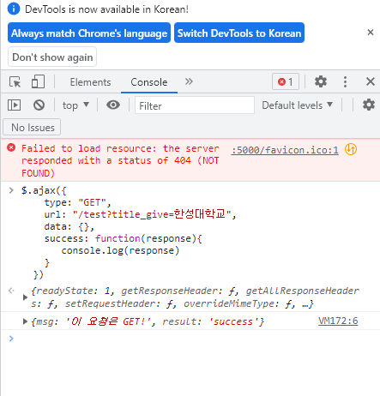
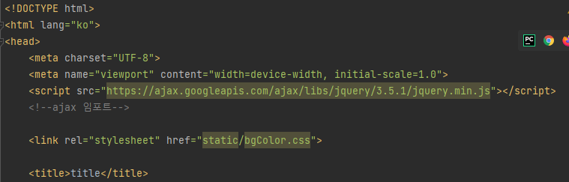
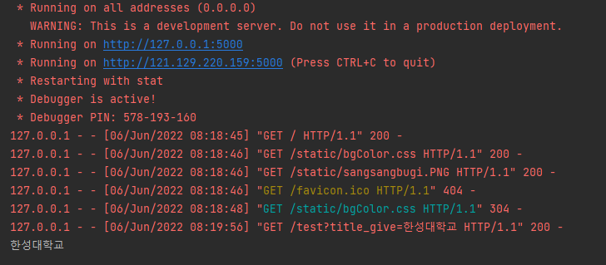
웹 어플리케이션 핵심 기술
GET 방식 API 예시
from flask import Flask, render_template, jsonify, request app = Flask(__name__) # HTML을 주는 부분 @app.route('/') def home(): return render_template('index.html') # API 역할을 할 부분 @app.route('/test', methods=['GET']) def test_get(): title_receive = request.args.get('title_give') print(title_receive) return jsonify({'result': 'success', 'msg': '이 요청은 GET!'}) if __name__ == '__main__': app.run('0.0.0.0', port=5000, debug=True)

Slide 9
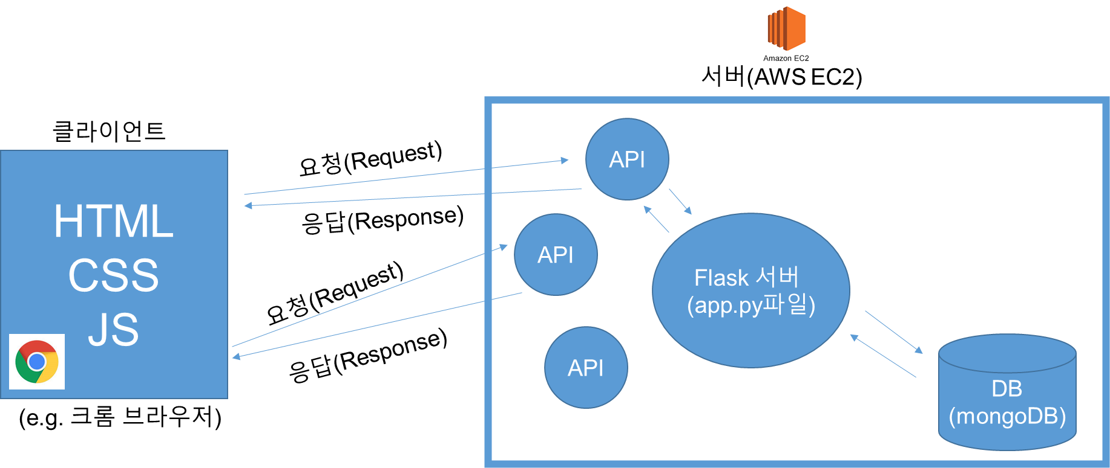
웹 어플리케이션 개요
웹 애플리케이션 구성도

Slide 10
웹 프레임워크
웹 프레임워크
어플리케이션 개발에 필요한 스크립트를 정리한 스크립트 모음
개발자가 반복적으로 해야하는 공통부분을 최소화 할 수 있도록 설계
장점
체계적인 코드 관리로 유지보수가 용이
기본 설계 및 기능 라이브러리를 제공해 개발 생산성 향상
코드의 재사용성이 높음
추상화된 코드 제공을 통해 확장성이 좋음
단점
학습 난이도가 높음
기본적으로 설계된 구조때문에 자유로운 개발에 한계가 있음
사용하지 않는 기능에 대한 라이브러리가 포함될 수 있음
제공되는 기능만큼 프로젝트의 용량이 증가함

Slide 11
웹 프레임워크
프레임워크 종류
구분 | 종류
자바 프레임워크 | Spring, Struts, 전자정부 프레임워크
JS 프레임워크 | AngularJS, React, Polymer, Ember
프론트엔드 프레임워크 | Bootstrap, Foundation, MDL
파이썬 프레임워크 | Flask, Django, Pyramid, CherryPy

Slide 12
클라우드 웹 서비스
웹 어플리케이션을 공개 IP로 접근할 수 있게 하기 위해 필요
서버가 요청에 언제나 응답할 수 있게 항상 켜져있어야 함
웹 서비스가 항상 실행되어 있어야 함
EC2 – AWS에서 제공하는 클라우드 컴퓨팅 서비스
아마존이 구축한 데이터 센터의 서버용 컴퓨터들의 자원을 임대 가능
AWS가 제공하는 URL(public DNS)를 통해 이 컴퓨터에 접근할 수 있음
장점
용량을 늘리거나 줄일 수 있음(탄력성)
사용한 만큼 지불하므로 합리적인 가격에 이용 가능
사용자가 인스턴스를 완전히 제어할 수 있음
보안 및 네트워크 구성, 스토리지 관리가 효과적임

